Slide 1
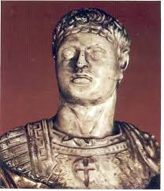
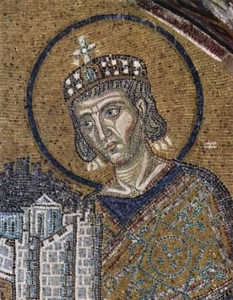
Εικονική περιήγηση σε μνημεία της «Νέας Ρώμης» την εποχή του Μ. Κωνσταντίνου (272-337μ.Χ.)…

Slide 2
Η οικοδόμηση της Κωνσταντινούπολης
Ο Κωνσταντίνος έχτισε ένα μεγάλο ανάκτορο και έναν θαυμάσιο Ιππόδρομο και έστησε δυο στοές, δηλαδή σκεπαστούς δρόμους, για το εμπόριο.
Ονόμασε την πόλη Νέα Ρώμη. Έπειτα πάλι έφτιαξε τις ένδοξες εκκλησίες: τη Μεγάλη Σοφία, τους Αγίους Αποστόλους και την Αγία Ειρήνη, τον Άγιο Μώκιο και τον Αρχάγγελο Μιχαήλ.
Έστησε και μια θαυμαστή πορφυρή κολόνα. Τρία χρόνια έκαναν τα πλοία να τη φέρουν από τη Ρώμη στη Βασιλεύουσα, γιατί ήταν πολύ μεγάλη και βαριά, και έναν ολόκληρο χρόνο έκαναν να την πάνε από την θάλασσα ως την πλατεία [...]. Στην κορφή της έστησε ένα άγαλμα που το έφεραν από την Ηλιούπολη της Φρυγίας και είχε γύρω στο κεφάλι εφτά ακτίνες. Επίσης έφερε κι άλλα υπέροχα πράγματα από πολλές χώρες και πόλεις.
Από το ρωσικό χρονικό του Νέστορα Ισκεντέρη, απόδ. Μ. Αλεξανδρόπουλος, εκδ. Κέδρος, Αθήνα 1978, 3334.

Slide 3
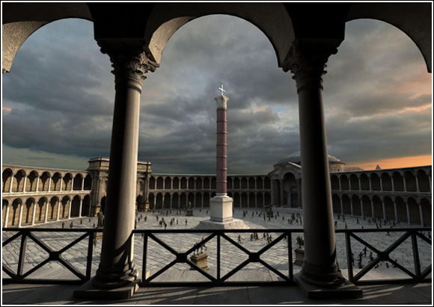
Το Φόρουμ του Κωνσταντίνου ήταν μια πλατεία που κτίστηκε στο κέντρο της νέας πόλης

Slide 4
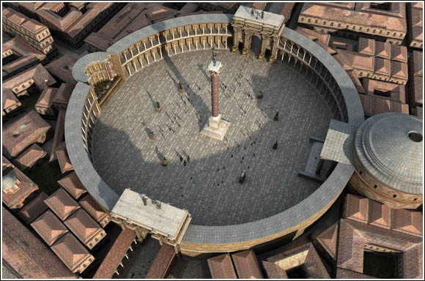
Αναπαράσταση του Φόρουμ από ψηλά

Slide 5
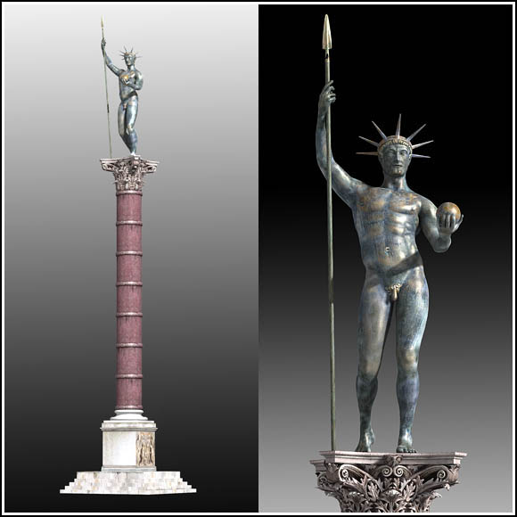
Στο κέντρο του Φόρουμ του Κωνσταντίνου υπήρχε μια στήλη από πορφυρίτη, η οποία σώζεται και σήμερα, πάνω στην οποία υψωνόταν ένα κολοσσιαίου μεγέθους χρυσό άγαλμα του Κωνσταντίνου-Φοίβου (ως Απόλλωνα/Ήλιου))

Slide 6
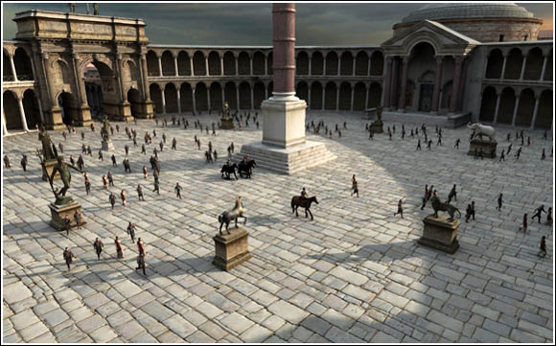
Αναπαράσταση του Φόρουμ με την παρουσία ανθρώπων

Slide 7
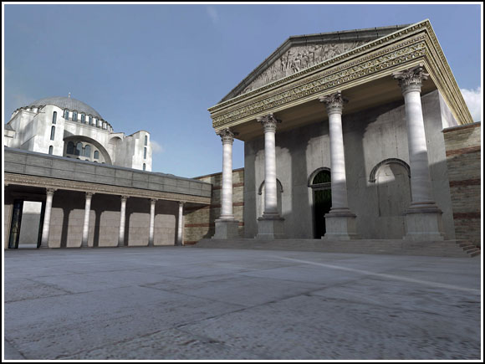
Το «Αυγουσταίον» ήταν μια πλατεία που περιβαλλόταν από στοές. Ονομάστηκε έτσι προς τιμήν της μητέρας του Μ. Κωνσταντίνου, στην οποία είχε απονεμηθεί ο τίτλος της Αυγούστας

Slide 8
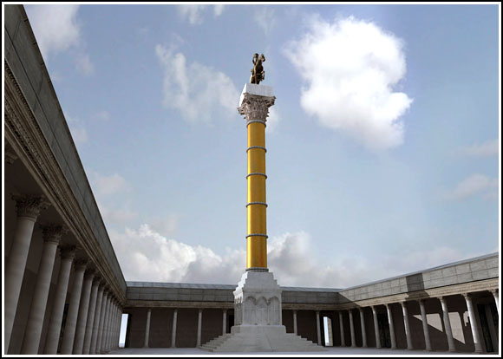
Μια γενική άποψη του μνημείου που βρισκόταν στον ευρύτερο χώρο του Αυγουσταίου

Slide 9
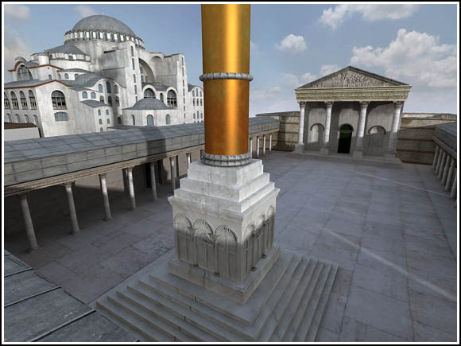
H βάση του αγάλματος που υπήρχε στην πλατεία του Αυγουσταίου.

Slide 10
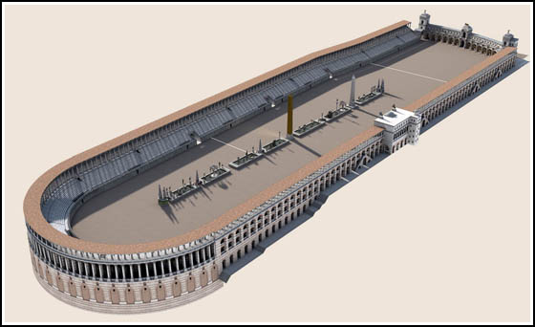
Ο Ιππόδρομος ήταν ένας χώρος διασκέδασης για τους βυζαντινούς και το μέρος όπου ο κάθε απλός πολίτης μπορούσε να εκφράσει τη γνώμη του για τα πολιτικά δρώμενα

Slide 11
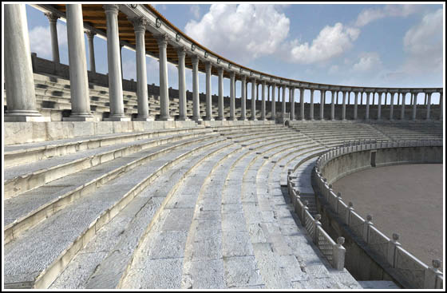
Οι εξέδρες του Ιππόδρομου στις οποίες κάθονταν ως θεατές οι απλοί πολίτες

Slide 12
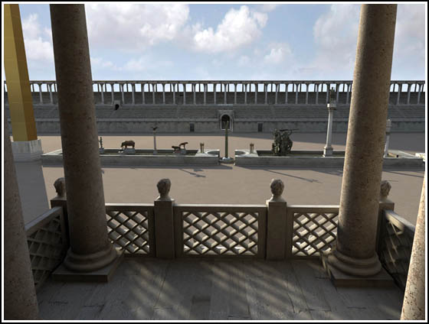
Ο ειδικά διαμορφωμένος χώρος στο μέσο του Ιππόδρομου, από όπου ο Αυτοκράτορας και οι αξιωματούχοι επίσημοι παρακολουθούσαν τους αγώνες

Slide 13
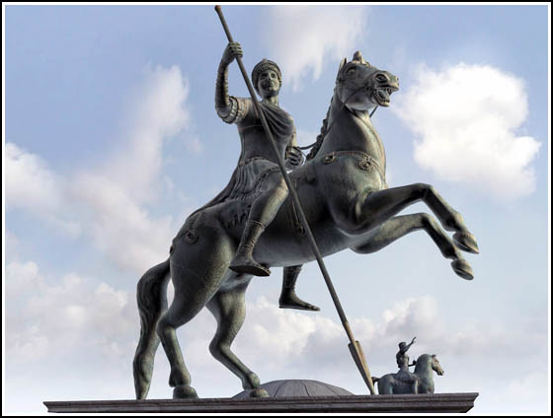
Στο κέντρο του Ιπποδρόμου είχαν τοποθετηθεί
αγάλματα έφιππων αυτοκρατόρων

Slide 14
Ο Μ. Κωνσταντίνος μεταφέροντας την πρωτεύουσα του ρωμαϊκού κράτους από τη Ρώμη στη θέση του αρχαίου Βυζαντίου αντέγραψε συγχρόνως και πολλά στοιχεία από την αρχιτεκτονική και την πολεοδομία της παλιάς ειδωλολατρικής πρωτεύουσας, όπως το Φόρουμ, ο Ιππόδρομος και αγάλματα με αναπαραστάσεις προσώπων
Το Φόρουμ του Τραϊανού στη Ρώμη
Το Φόρουμ του Μ. Κων/νου
στη Νέα Ρώμη

Slide 15
Ο Ιππόδρομος, όπως και άλλοι δημόσιοι χώροι της βυζαντινής Κωνσταντινούπολης, ενίσχυαν το αίσθημα του δεσμού με την πόλη της Ρώμης…
Αναπαράσταση του Ιππόδρομου στη Ρώμη
Αναπαράσταση του Ιππόδρομου στη Νέα Ρώμη

Slide 16
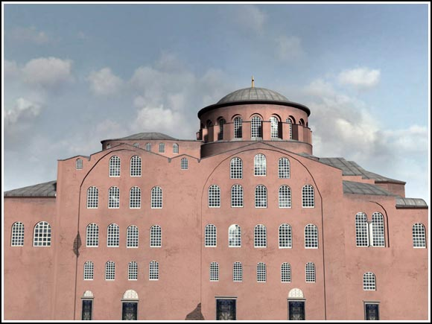
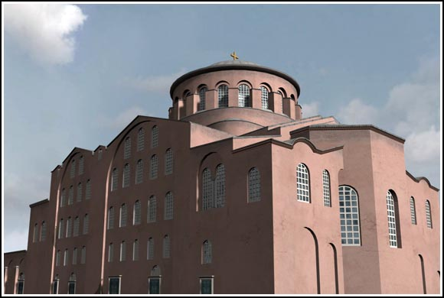
Η μητροπολιτική εκκλησία (βασιλική) της Αγίας Ειρήνης χτίστηκε τον τέταρτο αιώνα και αποδίδεται στον Μ. Κωνσταντίνο

Slide 17
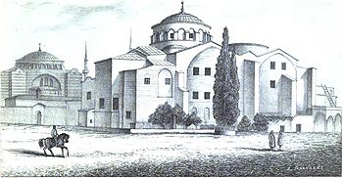
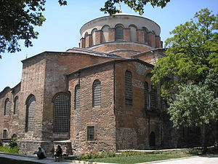
Η Αγία Ειρήνη του χθες και του σήμερα

Slide 18
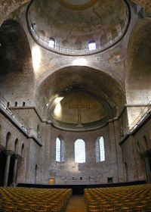
Το εσωτερικό της Αγίας Ειρήνης

Slide 19
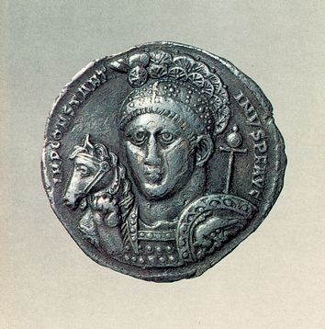
Από την μικρή έρευνά μας διαπιστώσαμε ότι ο Μ. Κωνσταντίνος αν και προστάτεψε τους χριστιανούς και ευνόησε τη νέα θρησκεία, όπως για παράδειγμα έκανε με την οικοδόμηση χριστιανικών ναών, φρόντισε παράλληλα να διατηρήσει τα χαρακτηριστικά του αυτοκράτορα όλων των Ρωμαίων, οι οποίοι στην πλειοψηφία τους ήταν ακόμη οπαδοί των ειδώλων, στις αρχές του 4^{ο} αιώνα. Σεβάστηκε τις ρωμαϊκές παραδόσεις διατηρώντας, για παράδειγμα, τον τίτλο του του ανώτατου αρχιερέα των ειδώλων, (pontifex maximus). Έστησε στο φόρουμ της νέας πρωτεύουσας ένα άγαλμα με τη μορφή του, σαν να ήθελε να συνδέσει το όνομά του με τη λατρεία του Sol Invictus, του αήττητου Ήλιου, που ήταν αποδεκτός στον αρχαίο ειδωλολατρικό κόσμο, αλλά κάνοντας με τον τρόπο αυτό ταυτόχρονα γνωστή την προτίμησή του στον χριστιανικό μονοθεϊσμό, όπως φαίνεται και από το γεγονός ότι ο ίδιος βαπτίστηκε τελικά χριστιανός.

Slide 20
Πηγές πληροφοριών 1. http://ebooks.edu.gr/ 2. http://el.wikipedia.org/wiki/ 3. http://constantinople.ehw.gr/ 4. http://www.e-history.gr/ 5. http://www.byzantium1200.com/

